Slide 1
２画面タブレットでの
デジタル教科書使用の提案
日本デジタル教科書学会2015年次大会
2015年8月11日（水）
寺尾 敦
青山学院大学社会情報学部
atsushi [at] si.aoyama.ac.jp
Twitter:@aterao

Slide 2
発表の概要
われわれがこれまで行ってきた教材開発
デジタル教科書時代の補助教材
  ２画面タブレットの提案
２画面タブレットの合理性
  教材のデザイン原理から
  教科書検定制度から

Slide 3
１．教材開発
青山学院大学社会情報学部での，高校数学レベルの学習を行う２科目で，学習と問題演習のためのウェブ教材を開発してきた．
授業を担当している数学教員３名と，認知科学・学習科学を専門とする教員が協力している．
  教科の論理 ＋ 学習者の論理

Slide 4
開発しているウェブ教材
授業の復習に使うことのできる解説教材
  通常のウェブページとして提供
  数学教員が毎回の授業で作成しているレジュメ（B4サイズ１枚）をベースに，解説を加筆．
繰り返し行うことのできる問題演習教材
  Moodle の小テストモジュール STACK を利用．
  数式での解答を自動採点．誤りに応じたフィードバックを与える．

Slide 5
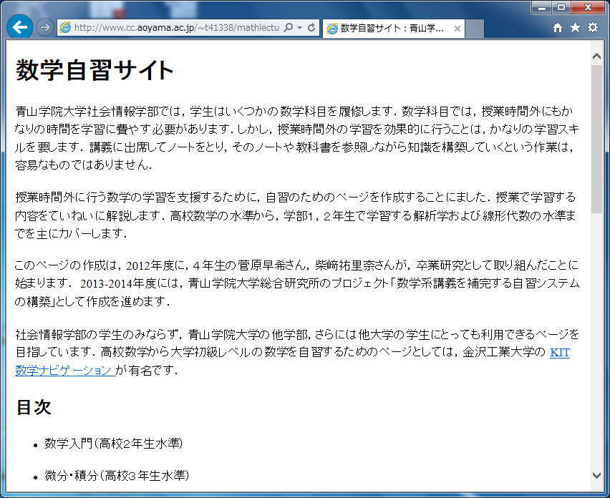

Slide 6
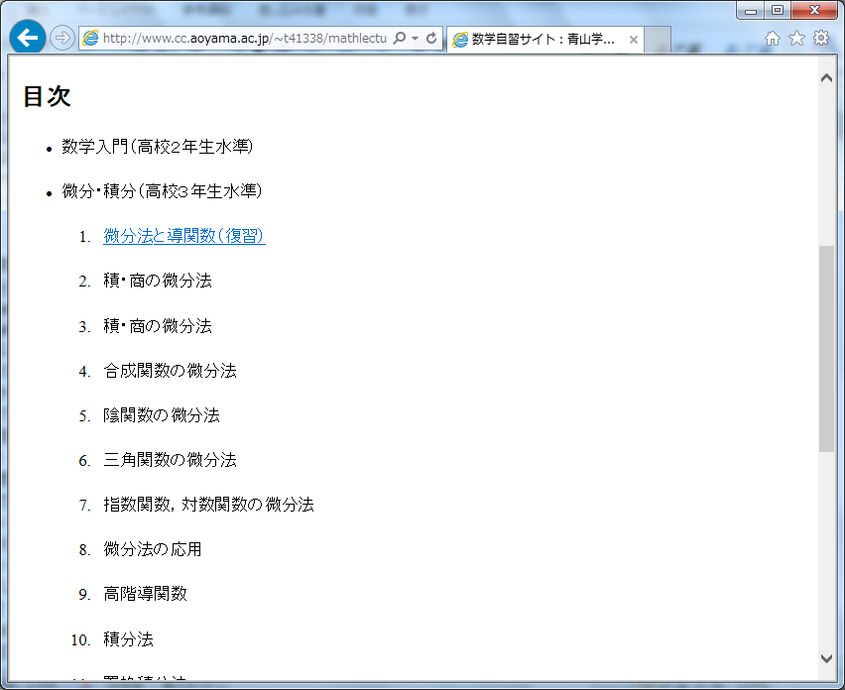

Slide 7
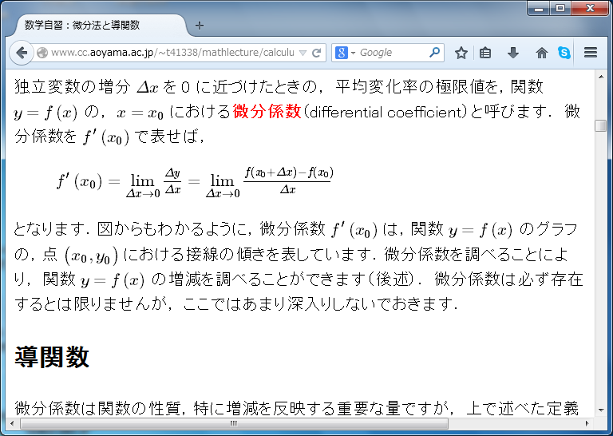

Slide 8
学習教材の工夫
講義で配布されたレジュメにはなかった情報を加えた．
  数学的内容に関する補足説明
  学習方法のアドバイス

Slide 9
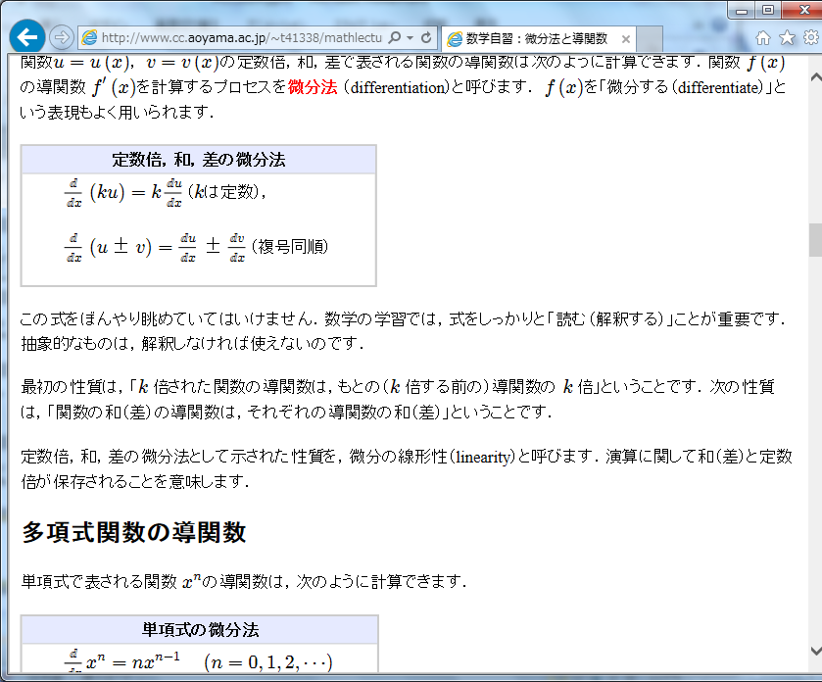

Slide 10
開発しているウェブ教材
授業の復習（予習）に使うことのできる学習教材
  通常のウェブページとして提供
  数学教員が毎回の授業で作成しているレジュメ（B4サイズ１枚）をベースに，解説を加筆．
繰り返し行うことのできる問題演習
  Moodle の小テストモジュール STACK を利用．
  数式での解答を自動採点．誤りに応じたフィードバックを与える．

Slide 11
STACK を用いることの最大の利点は，学習者の解答に応じて，異なったフィードバックを返すことができること．
この利点を生かして，あたかも Intelligent Tutoring System (ITS) のようにふるまう問題演習システムの作成に取り組んでいる．
  ITSのように問題を解いたり，学習者の知識状態を推測したりはできないが，誤りに応じて「知的な」フィードバックを返すことはできる．

Slide 12
「知的な」フィードバック
  誤りの同定：どこが誤っているかを具体的に指摘する．
  誤っている知識の同定：誤りをもたらしている知識に言及する．
  適切なヒントを与える．

Slide 13
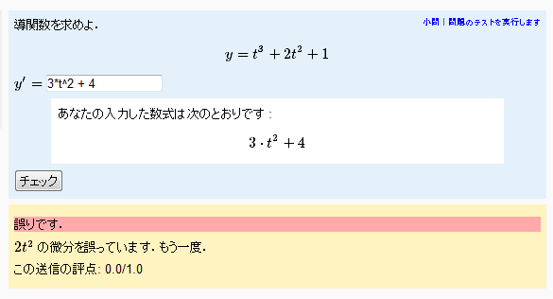

Slide 14
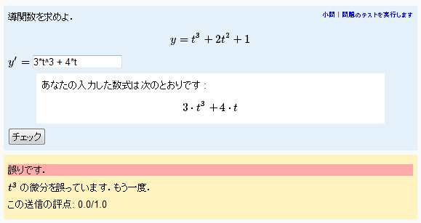

Slide 15
２．デジタル教科書時代の補助教材
デジタル教科書が学校教育に導入されたとき，われわれが開発しているような教材は(学習者用）デジタル教科書に含まれるのか？
  解説教材を（学習者用）デジタル教科書に組み込むことは容易
  タブレットのネットワーク機能で，外部の問題演習システムにアクセスすることが可能．

Slide 16
提案
学習者用デジタル教科書の提示には，２画面タブレットを使う．
われわれが開発してきたような補助教材は，デジタル教科書に含めない．
デジタル教科書をひとつの画面に，補助教材をもうひとつの画面に提示する．

Slide 17
３．２画面タブレットの合理性
２画面タブレットを用いれば，教材のデザイン原理に従った教材開発ができる．
  spatial contiguity principle
  temporal contiguity principle
一方の画面に提示されるものを「デジタル教科書」とすることで，従来とあまり変わらない教科書検定を実施することが可能．

Slide 18
マルチメディアでの学習
マルチメディアの教示（Multimedia instruction）：学習を促進させるために，言語的情報と絵画的情報を組み合わせた教材を提示すること．
こうした教材での学習が「マルチメディアでの学習(multimedia learning)」である．
  Mayer, R. E. (2009). Multimedia learning (2nd Ed.). Cambridge University Press.

Slide 19
教材のデザイン原理
情報処理のための認知的資源には限りがある．
教示の目標の達成に貢献しない非本質的な認知的処理（extraneous processing）を減らし，マルチメディアでもたらされる情報の統合を促進するためには，デザイン原理に従って教材を構成する必要がある．

Slide 20
空間的接近の原理（Spatial Contiguity Principle）：図についての記述は，図の近くに配置する．
時間的接近の原理（Temporal Contiguity Principle）：関連する図と説明は同時に提示する．
これらの原理を破ると，情報の統合のための負荷が高くなってしまう．

Slide 21
１画面のタブレットで提示される教材は，教材のデザイン原理に反してしまうことがしばしば生じる．
  たとえば，画像の拡大提示や動画の再生を行うと，教科書の本文は隠れてしまう．
２画面タブレットならば，画像の拡大表示や動画の再生は，教科書とは別の画面で行うことができる．

Slide 22
書き込み
２画面タブレットを用いれば，教科書を見ながらの書き込みが容易になる．長い書き込みも可能．
  多くのことを書くときには，タブレットでなく紙を使った方がよい．「書き込ませすぎ」はだめ．(中川先生の基調講演より）
  ２画面タブレットなら，教科書とは別画面で長い書き込みができる．「ノートより半オープン」（中川先生）な道具として，書き込みの共有ができる．

Slide 23
教科書検定の問題
デジタル教科書に音声や動画を含め，ウェブアクセスも可能とすると，教科書に含まれる情報はあまりに膨大になり，従来の教科書検定制度では対応が困難となる．
どこかで「教科書」と「補助教材」を分けることになるだろうが，その境界をどのように決めるのか？

Slide 24
検定の問題の解決
１画面のタブレットで，同じ画面で提示される教材を教科書と補助教材に分けることは，非常に困難である．
２画面タブレットを用いて，一方の画面に提示されるものをデジタル教科書として検定の対象とし，もう一方の画面に提示されるものはすべて補助教材とすればよい．
  例：教科書とは別画面に提示される動画は，検定の対象外となる．
  補助教材の更新が容易になるという利点もある．

Slide 25
このようにデジタル教科書と補助教材を切り分けると，紙の教科書に印刷されていた文字の音声データを入れ，紙での表示レイアウトの制約を外したものが，デジタル教科書となるだろう．
そうした教科書ならば，従来の教科書検定制度を適用可能で，その手間もあまり変わらないであろう．

Slide 26
まとめ
学習者用デジタル教科書の提示には２画面タブレットを使うべきである．
  デザイン原理に従った教材開発ができ，マルチメディアでの学習における情報統合において学習者に余分な負担をかけない．
  教科書と補助教材の境界が明確になり，従来の検定制度をほぼそのまま適用できる．

Slide 27
おたずねしたいこと
２画面タブレットを使うという提案に賛成でしょうか？ 反対でしょうか？
賛成いただけるとしたら，政策の決定者にこの提案を届ける方法はあるのでしょうか？

